Slide 1
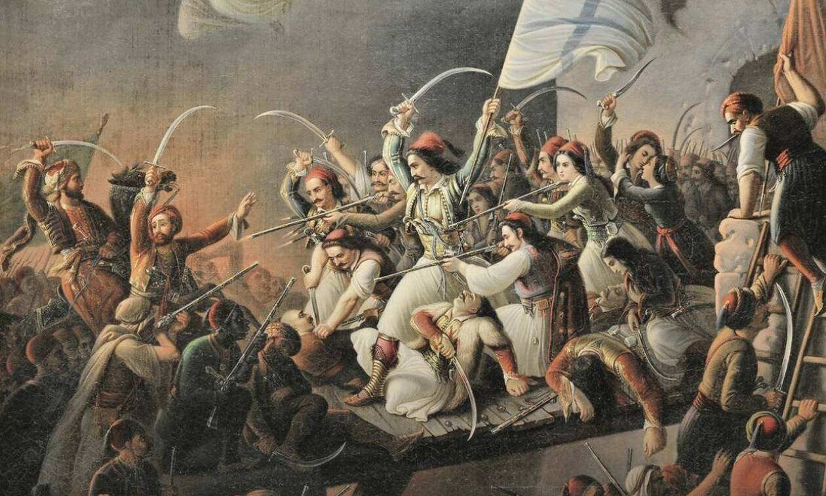
ΕΝΟΤΗΤΑ 9
ΕΝΟΤΗΤΑ 9
ΠΡΩΤΕΣ ΠΡΟΣΠΑΘΕΙΕΣ ΤΩΝ ΕΠΑΝΑΣΤΑΤΗΜΕΝΩΝ ΕΛΛΗΝΩΝ ΓΙΑ ΣΥΓΚΡΟΤΗΣΗ ΚΡΑΤΟΥΣ
ΠΡΩΤΕΣ ΠΡΟΣΠΑΘΕΙΕΣ ΤΩΝ ΕΠΑΝΑΣΤΑΤΗΜΕΝΩΝ ΕΛΛΗΝΩΝ ΓΙΑ ΣΥΓΚΡΟΤΗΣΗ ΚΡΑΤΟΥΣ

Slide 2
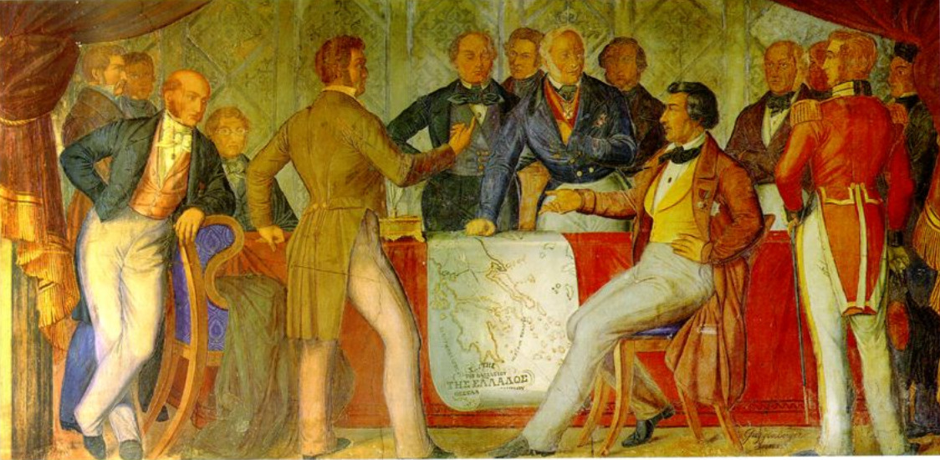
ΜΟΡΦΕΣ ΠΟΛΙΤΙΚΗΣ ΟΡΓΑΝΩΣΗΣ ΜΕ ΤΟΠΙΚΟ ΧΑΡΑΚΤΗΡΑ
Ανάγκες της επανάστασης:
Πολεμική προσπάθεια
Ανεφοδιασμός των ελληνικών στρατευμάτων
Πολιτική οργάνωση των περιοχών που απελευθερώνονταν
Τις ανάγκες αυτές κάλυψαν Τοπικοί Οργανισμοί που ελέγχονταν:
α) προεστούς β) φαναριώτες
γ) ιεράρχες
Και σπάνια οι κατώτερες τάξεις εκπροσωπούνταν.

Slide 3
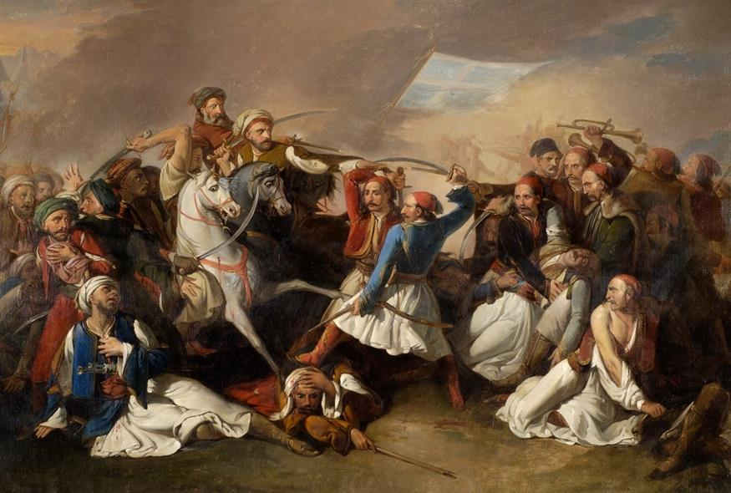
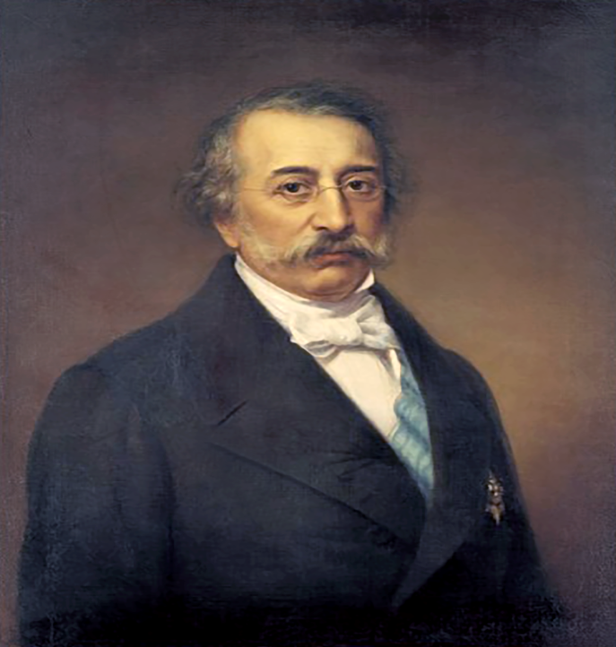
Σημαντικότεροι Τοπικοί Οργανισμοί:
Πρωτοβουλία πελοποννήσιων προεστών
Πελοποννησιακή Γερουσία
Γερουσία της Δυτικής Χέρσου Ελλάδας (επικεφαλής φαναριώτης
Αλεξ. Μαυροκορδάτος)
Άρειος Πάγος (Ανατολική Στερεά Ελλάδα- επικεφαλής Θ. Νέγρης).

Slide 4
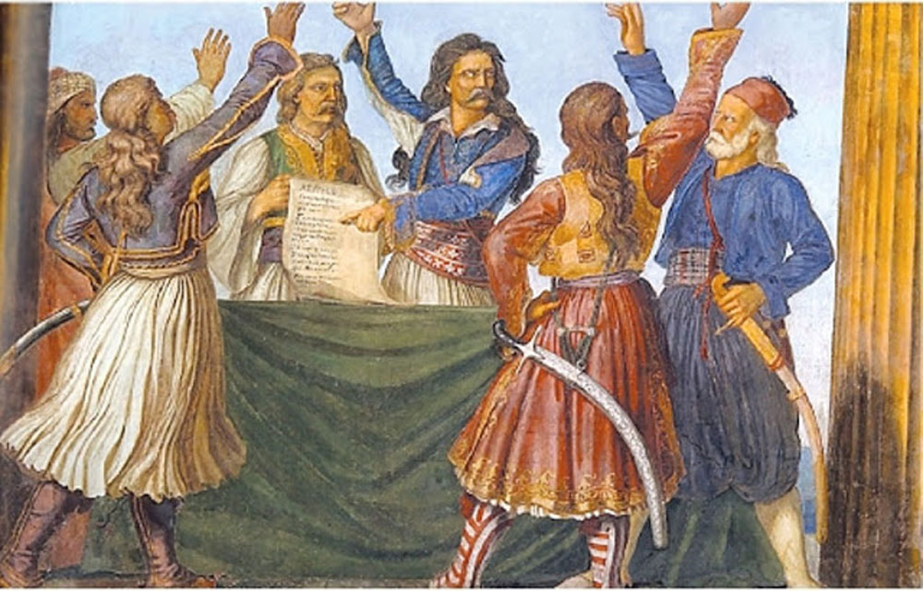
.
Α΄ ΕΘΝΟΣΥΝΕΛΕΥΣΗ
Ανάγκη Ενιαίας Διεύθυνσης του Αγώνα
α) κατάργηση Τοπικών Οργανισμών
β) δημιουργία Κεντρικής Διοίκησης ​ Προκήρυξη Εκλογών για ​
Ανάδειξη Εκπροσώπων στην
Εθνική Συνέλευση
Α΄ Εθνοσυνέλευση: Ανάγκη Ενιαίας Διεύθυνσης του Αγώνα => α) κατάργηση Τοπικών Οργανισμών β) δημιουργία Κεντρικής Διοίκησης ​ Προκήρυξη Εκλογών για ​ Ανάδειξη Εκπροσώπων στην Εθνική Συνέλευση ​

Slide 5
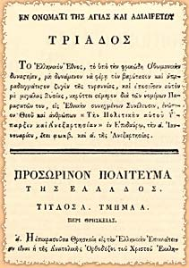
Η Εθνοσυνέλευση: ​α) έγινε στην Επίδαυρο (Δεκέμβριος 1821-Ιανουάριος 1822) έμεινε στην ιστορία ως Εθνοσυνέλευση της Επιδαύρου
β) ψήφισε το Πρώτο Ελληνικό Σύνταγμα: Προσωρινός Πολίτευμα της Ελλάδος ή Σύνταγμα της Επιδαύρου
Το Σύνταγμα της Επιδαύρου: 1. ήταν επηρεασμένο από τα Συντάγματα της Γαλλικής Επανάστασης 2. ανακήρυσσε την Ελληνική Ανεξαρτησία 3. Θέσπιζε το πολίτευμα της αβασίλευτης δημοκρατίας 4. Όριζε ως διοικητικά όργανα:
α) Εκτελεστικό (Κυβέρνηση):
5μελής, με ετήσια θητεία, αρχηγός: Α. Μαυροκορδάτος β) Βουλευτικό:
70μέλη, ετήσια θητεία, πρόεδρος Δ. Υψηλάντης (πλειοψηφούν οι προεστοί που ήταν αντίθετοι με τον Υψηλάντη.

Slide 6
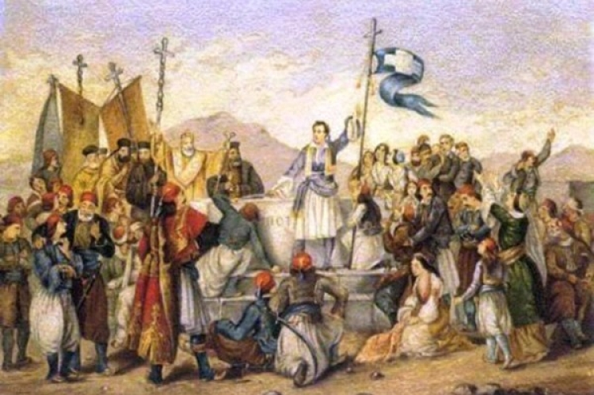
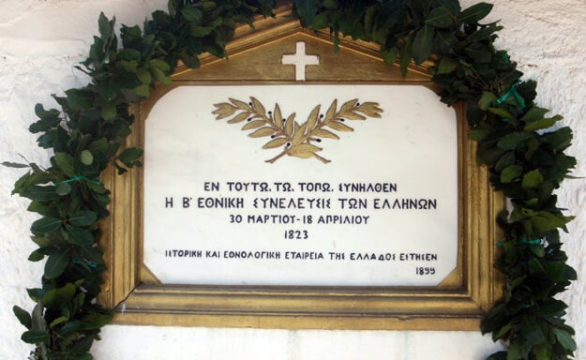
Β. Εθνοσυνέλευση:
Έγινε στο Άστρος της Κυνουρίας (Μάρτιος -Απρίλιος 1823).
Ψήφισε το Δεύτερο Σύνταγμα (Νόμος της Επιδαύρου)
Κατάργησε τους Τοπικούς Οργανισμούς
Κατάργησε το αξίωμα του Αρχιστρατήγου (Θ. Κολοκοτρώνης)
Ως πρόεδρο του Εκτελεστικού όρισε τον προεστό Π. Μαυρομιχάλη
Πρόεδρο του Βουλευτικού όρισε τον φαναριώτη Αλ. Μαυροκορδάτο.
​

Slide 7
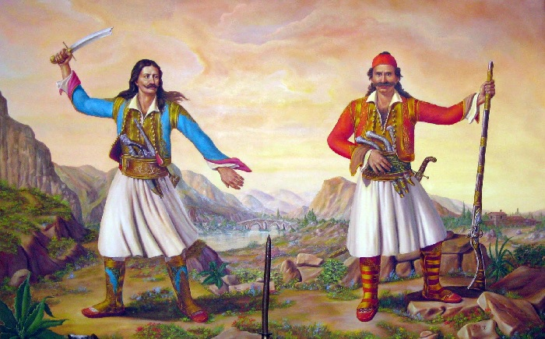
Ο εμφύλιος πόλεμος
Αρχικά, είχε τη μορφή σφοδρής πολιτικής σύγκρουσης. Στη συνέχεια, μετατράπηκε σε εμφύλιο πόλεμο.
Πρώτη φάση του εμφυλίου πολέμου (φθινόπωρο 1823 – καλοκαίρι 1824): Συγκρούστηκαν δύο παρατάξεις με επικεφαλήςτο Θ.Κολοκοτρώνη (αντιπρόεδρος του Εκτελεστικού) και τον Αλ. Μαυροκορδάτο (πρόεδρος του Βουλευτικού). Οι πιο ισχυροί πρόκριτοι της Πελοποννήσου και της Ύδρας υποστήριξαν τον Μαυροκορδάτο και ο Κολοκοτρώνης υποχώρησε.
Οι αιτίες της εμφύλιας διαμάχης: α) Οι αντιθέσεις ανάμεσα στους Έλληνες για τον έλεγχο της πολιτικής εξουσίας (πρόκριτοι, ιεράρχες, Φαναριώτες – οπλαρχηγοί, Φιλικοί). β) Οι τοπικιστικές αντιθέσεις γ) Οι διαφωνίες για τη διαχείριση των χρημάτων από το δάνειο που είχε συναφθεί στην Αγγλία δ) Οι προσωπικές αντιπαλότητες και φιλοδοξίες
Δεύτερη φάση του εμφυλίου πολέμου (Ιούλιος 1824 – Ιανουάριος -1825) : Ο Μαυροκορδάτος και οι Υδραίοι συμμάχησαν με τον Ι. Κωλέττη που επηρέαζε οπλαρχηγούς της Στερεάς Ελλάδας και απέκλεισαν τους Πελοποννήσιους από την εξουσία - Τους ανάγκασαν να συνθηκολογήσουν και φυλάκισαν τον Κολοκοτρώνη και τον Ανδρούτσο (αργότερα δολοφονήθηκε.

Slide 8
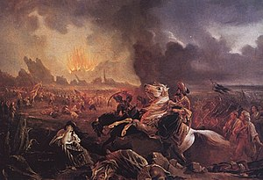
Γ΄ Εθνοσυνέλευση:
Συγκλήθηκε το 1826 στην Επίδαυρο αλλά διαλύθηκε αμέσως λόγω της Πτώσης του Μεσολογγίου.

Slide 9
ΜΑΡΙΑ ΑΝΤΩΝΑΚΗ
ΔΑΛΑΜΒΕΛΑ ΝΕΦΕΛΗ
Γ1 ΓΥΜΝΑΣΙΟΥ ΠΕΡΑΜΑΤΟΣ ΜΥΛΟΠΟΤΑΜΟΥ
ΣΧ.ΕΤΟΣ : 2023-2024
http://mariafiolitaki.weebly.com/9-pirho974tauepsilonsigmaf-pirhoomicronsigmapi940thetaepsiloniotaepsilonsigmaf-gammaiotaalpha-sigmaupsilongammakapparho972tauetasigmaeta-kapparho940tauomicronupsilonsigmaf.html

